Slide 1


[디지털컨버전스] 자바(JAVA) 프로그래밍활용 스프링 웹개발자 취업과정B
Final Project
Goott Luxury
Goott Luxury
이원찬, 우현창, 신혜민, 전필구

Slide 2
목차
table of contents
1
프로젝트 소개
2
프로젝트 시연
3
프로젝트 전략
4
Q & A

Slide 3

Part 1
프로젝트 소개

Slide 4
Part 1
프로젝트 – 소개
Goott Luxury
구트 럭셔리, 명품 판매 쇼핑몰 서비스 구현
구트 럭셔리는 파이널 프로젝트에서 쇼핑몰 구현을 하고자
하였습니다. 기초적인 쇼핑몰 구현 후 각 팀원 별 API를
추가로 적용하는 것을 목표로 잡았습니다.
홈페이지에 환율, 기온, 지도, 결제, 보안 등 API가
사용되어 스프링부트의 경험과 함께 다양한 경험을
할 수 있는 기회가 되었습니다.
또한 프로젝트 참여에 규약을 작성하고 적용하여
Github-Flow 전략, To-Do 리스트 작성 등
규약을 지키는 것으로 협업에 최적화할 수 있도록 하였습니다.

Slide 5
Part 1
프로젝트 – 팀원
GO
OVER
THE
TOP
이원찬
우현창
신혜민
전필구

Slide 6
Part 1
프로젝트 사용 기술 & 프로그램
유형 | 특징 | 버전
Intellij | 통합 개발 프로그램 | 2023.3.1
JAVA / Spring-Boot / Gradle | 개발 환경 | 17 / 3.2.1 / 8.5
Github / Git | 버전 관리
Bootstrap | 프론트 엔드 프레임워크 | 5.3.1
Mysql | 데이터베이스 | 8.0

Slide 7

Part 2
프로젝트 시연

Slide 8
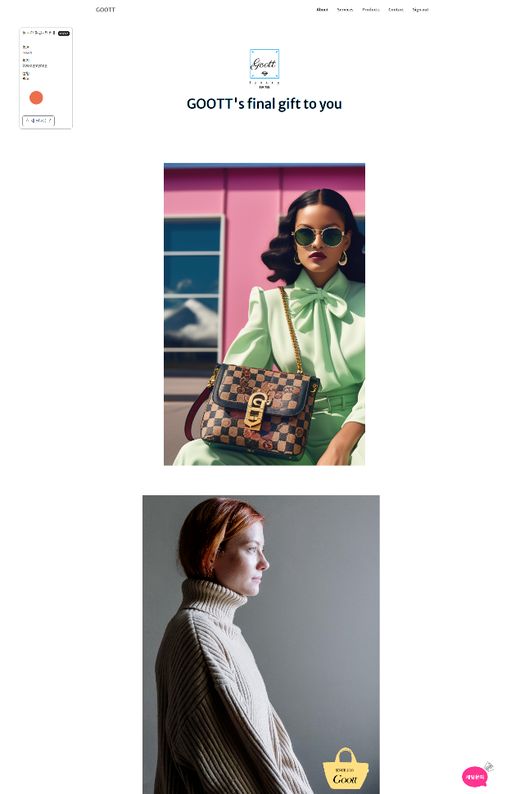
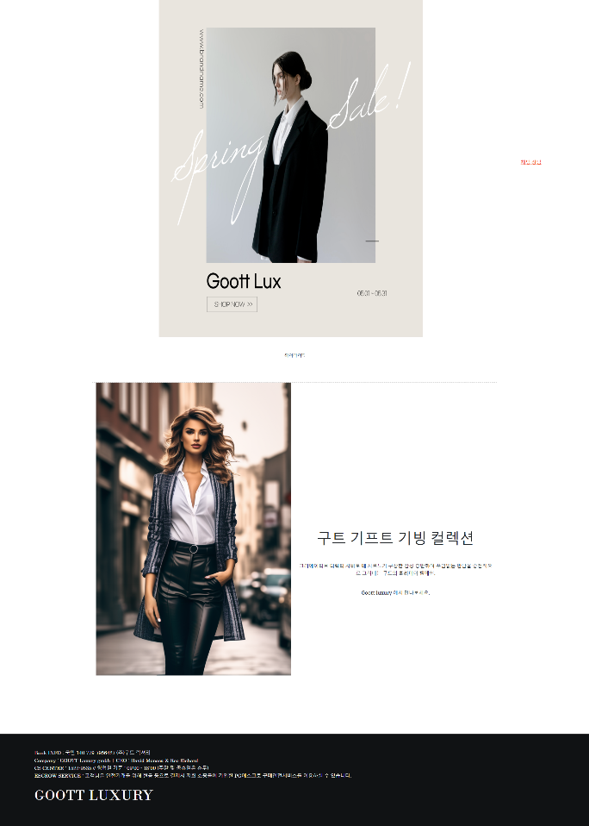
Part 2
프로젝트 – 시연

Slide 9
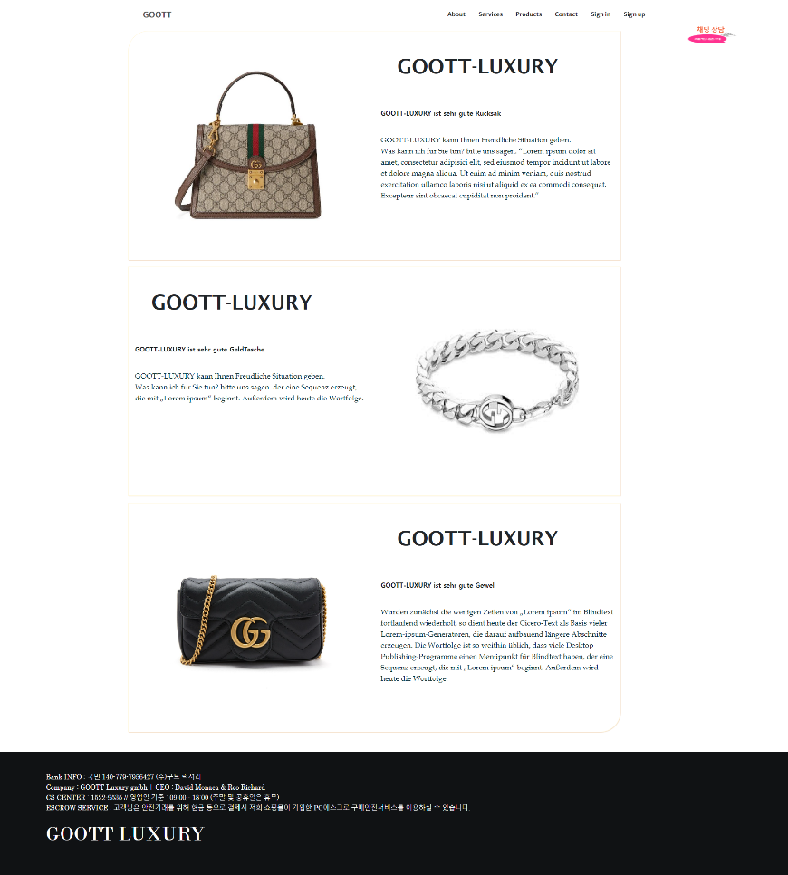
Part 2
프로젝트 – 시연

Slide 10
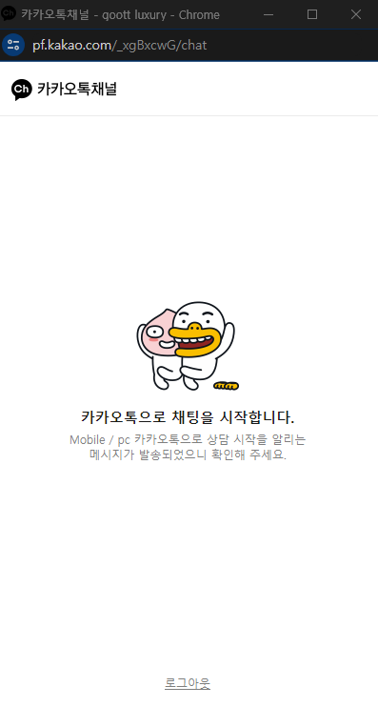


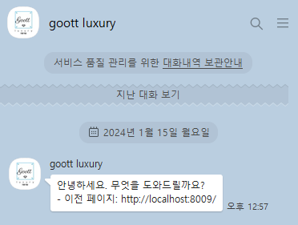
Part 2
프로젝트 – 시연

Slide 11
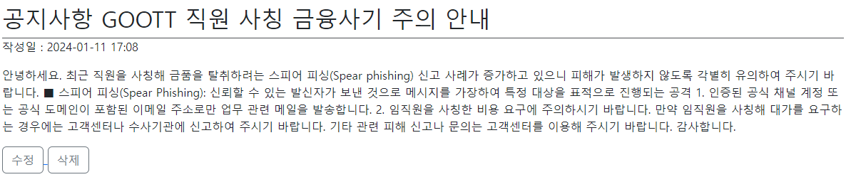
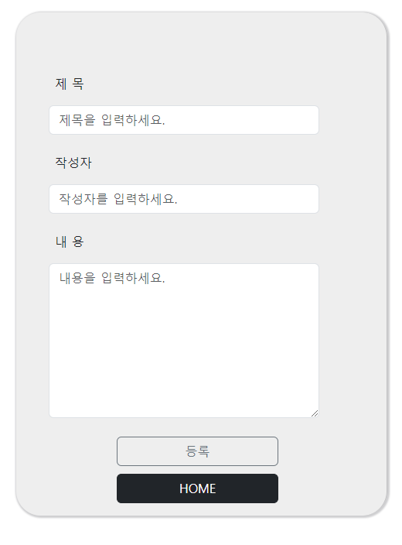
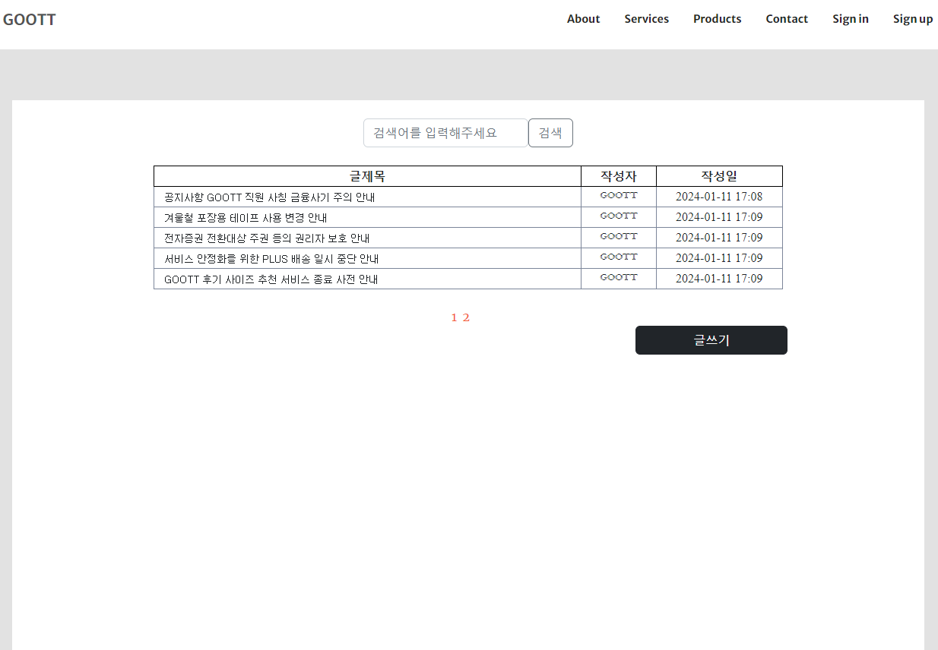
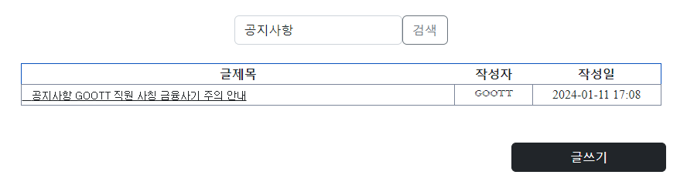
Part 2
프로젝트 – 시연

Slide 12
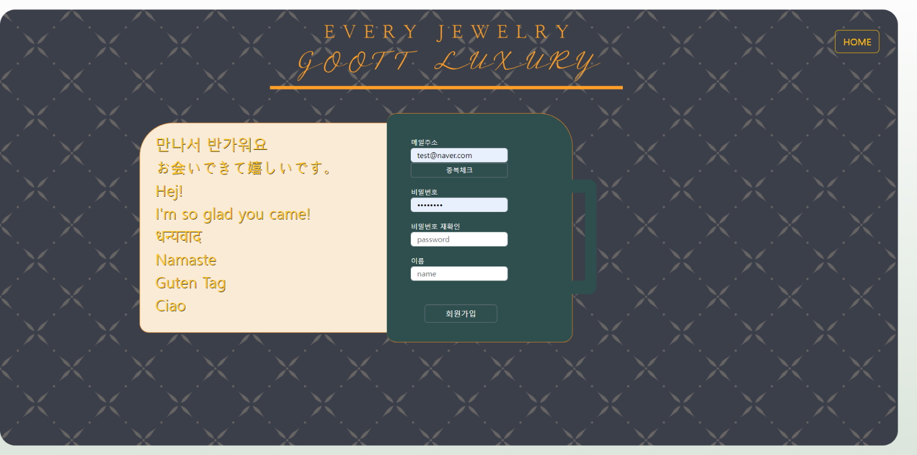
Part 2
프로젝트 – 시연

Slide 13
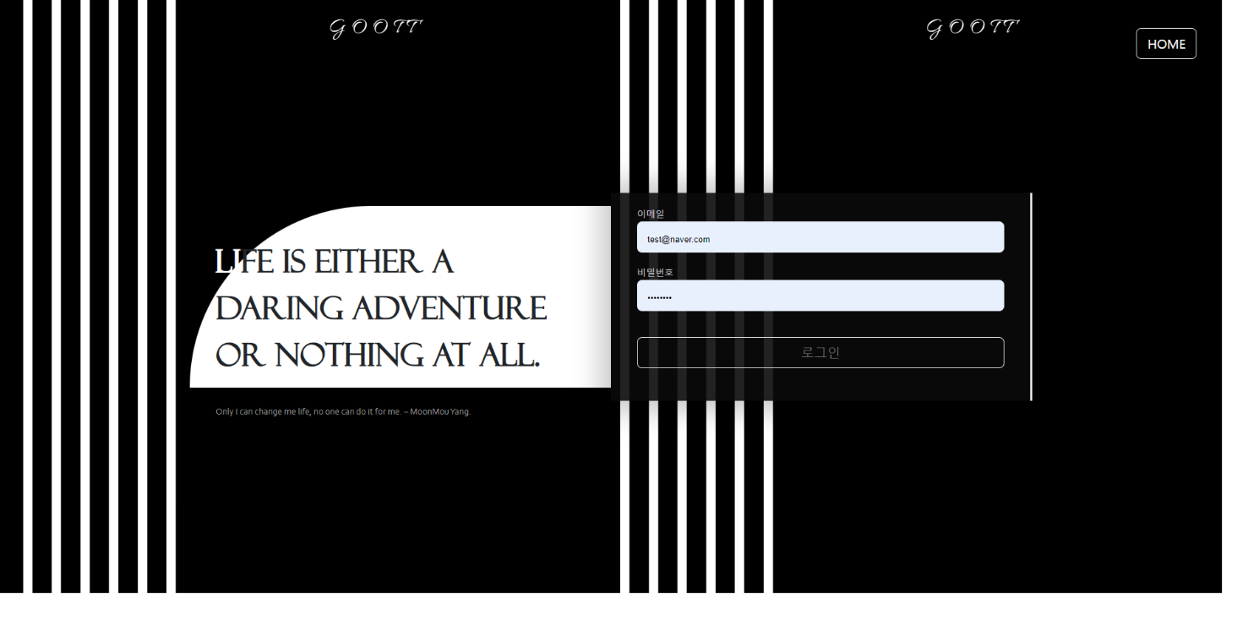
Part 2
프로젝트 – 시연

Slide 14
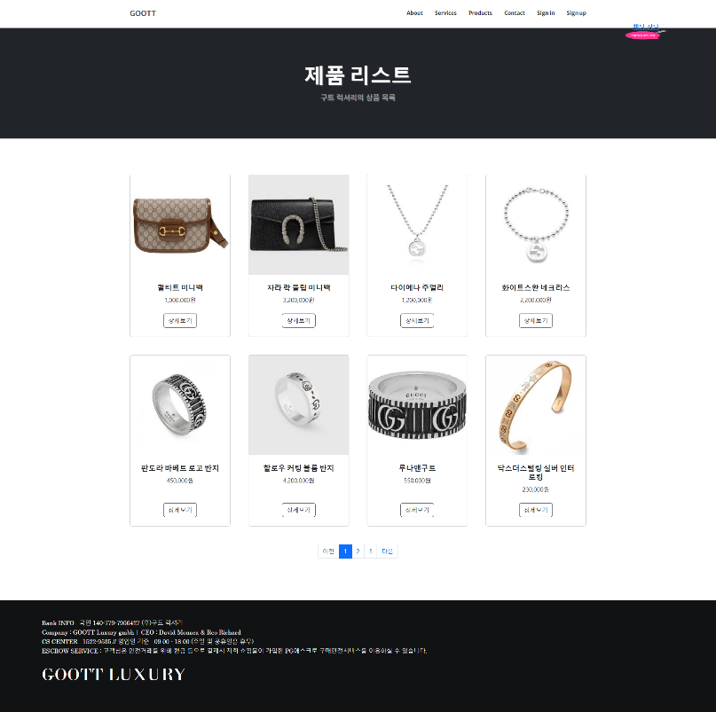
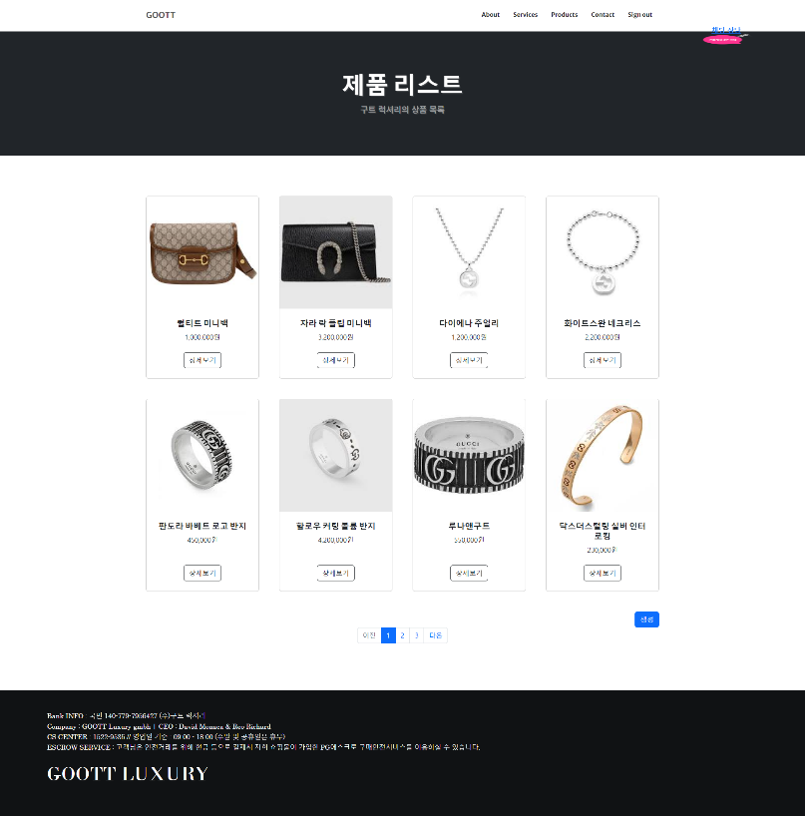
Part 2
프로젝트 – 시연

Slide 15
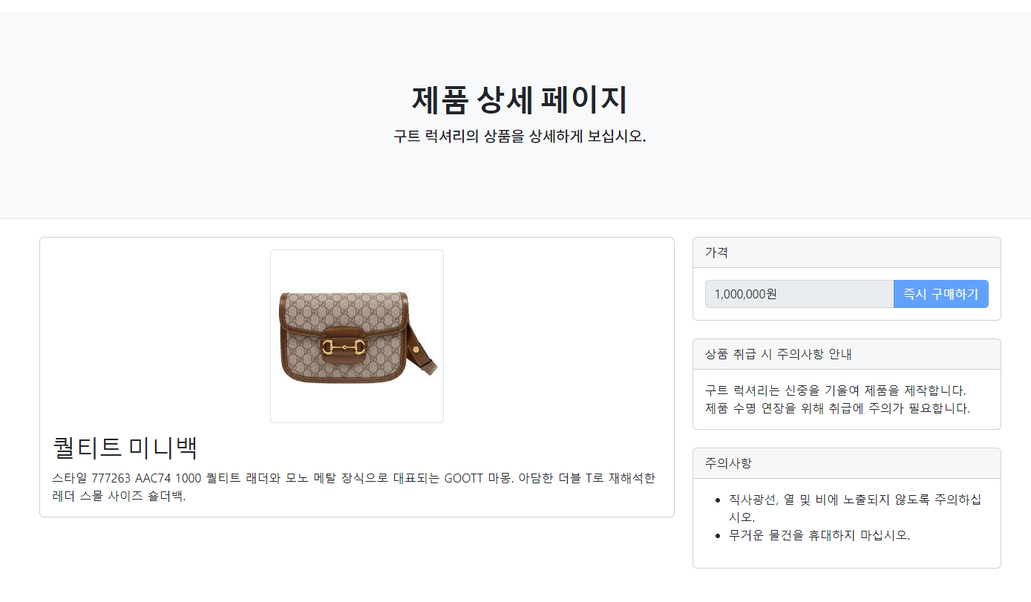
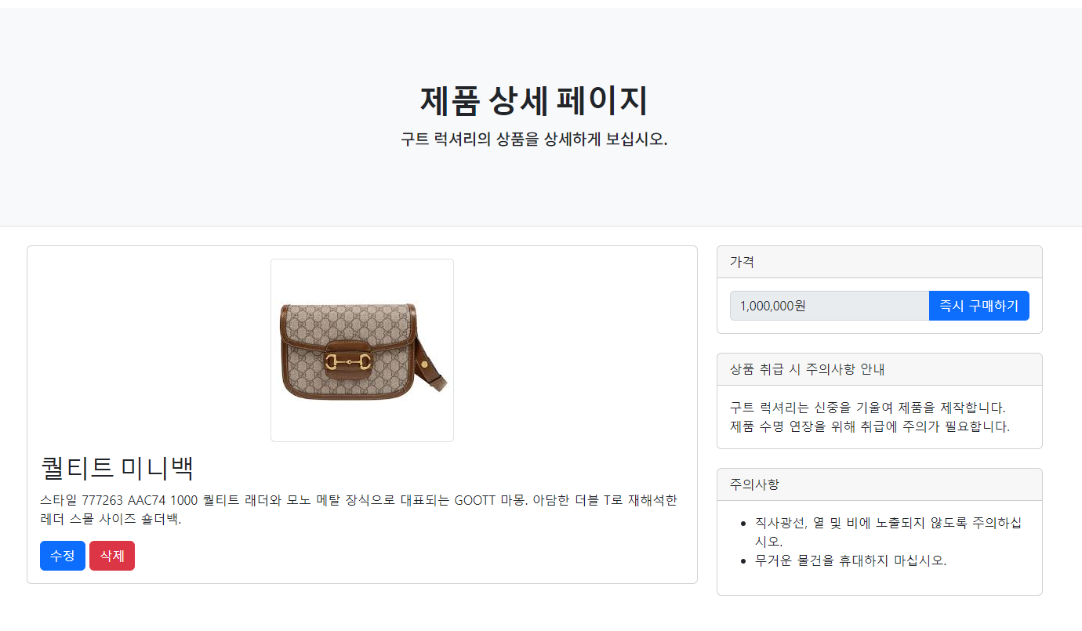
Part 2
프로젝트 – 시연

Slide 16

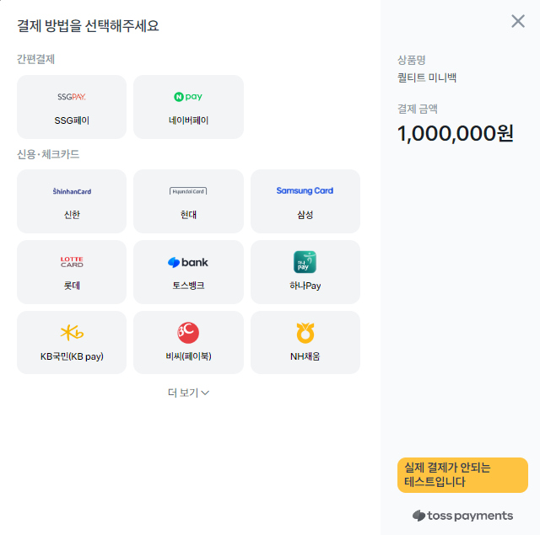
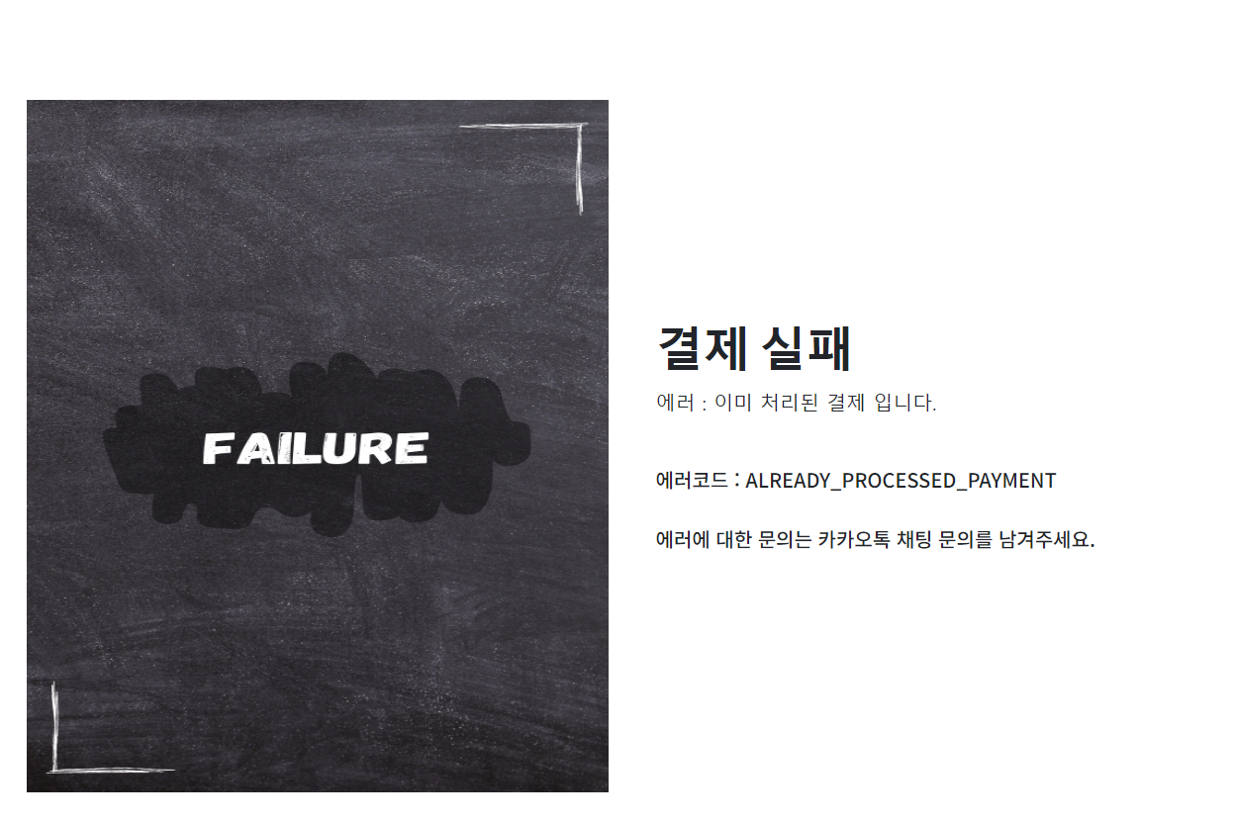
Part 2
프로젝트 – 시연

Slide 17
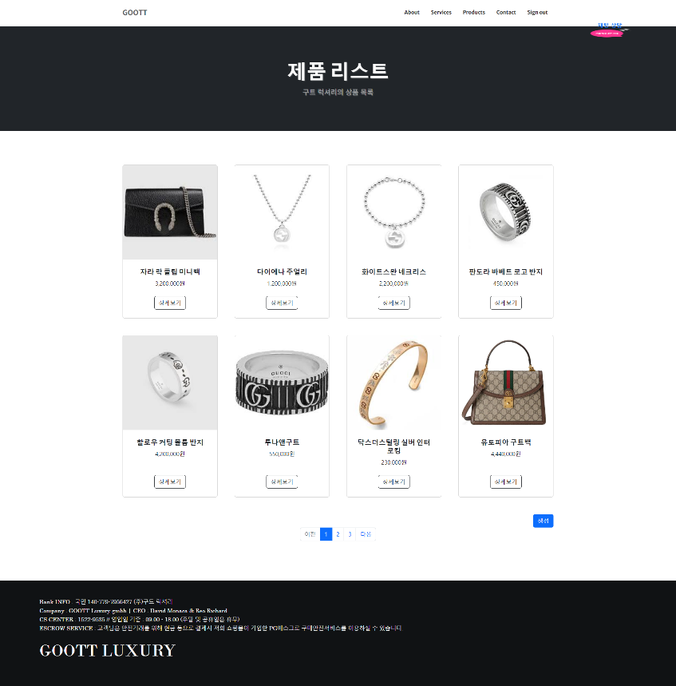
Part 2
프로젝트 – 시연

Slide 18
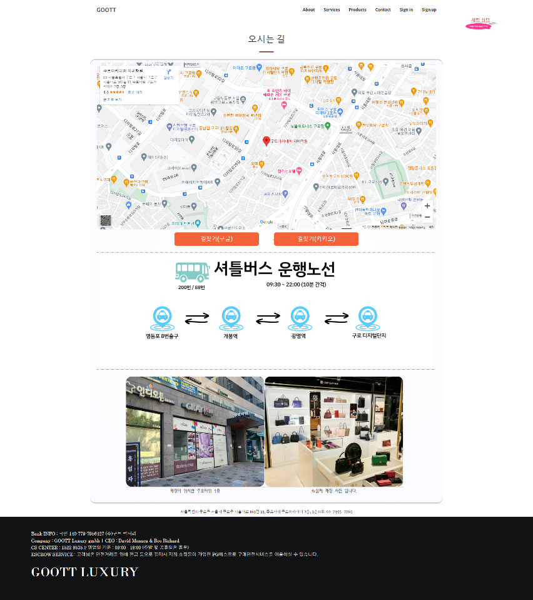
Part 2
프로젝트 – 시연

Slide 19

Part 3
프로젝트 전략

Slide 20
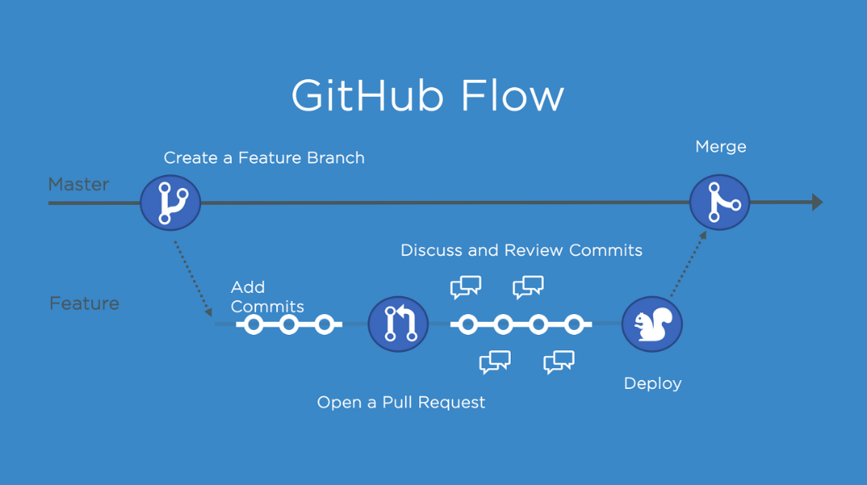
Part 3
Github-Flow 브랜치 전략
사유
Git-Flow 방식은 좋은 방식이지만 Github에 사용하기에는 너무 복잡하여 더 단순한 규칙이 필요했음

Slide 21
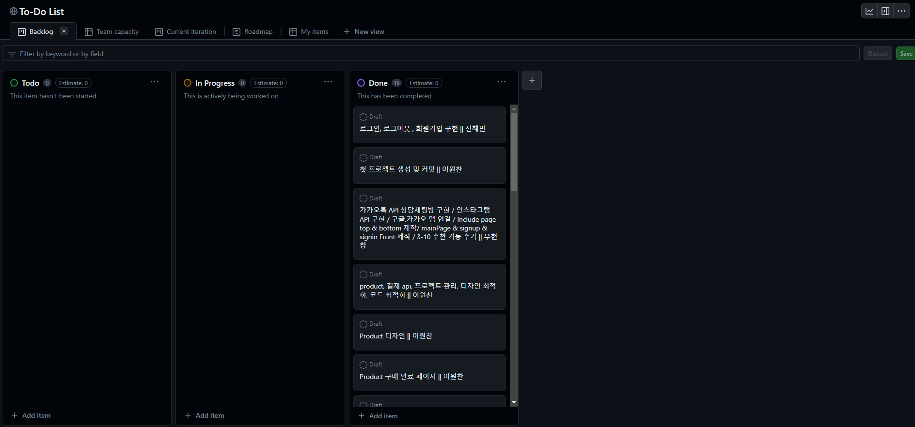
Part 3
To-Do List

Slide 22

Part 4
Question

Slide 23
https://github.com/getchan0119/Goott-Final
Goott-Final

